Slide 1

NỘI QUY TIẾT HỌC
GIƠ TAY
KHI CÓ Ý KIẾN
NGỒI ĐÚNG
TƯ THẾ
ÂM LƯỢNG
MỨC 0
4
3
90
2
1

Slide 2
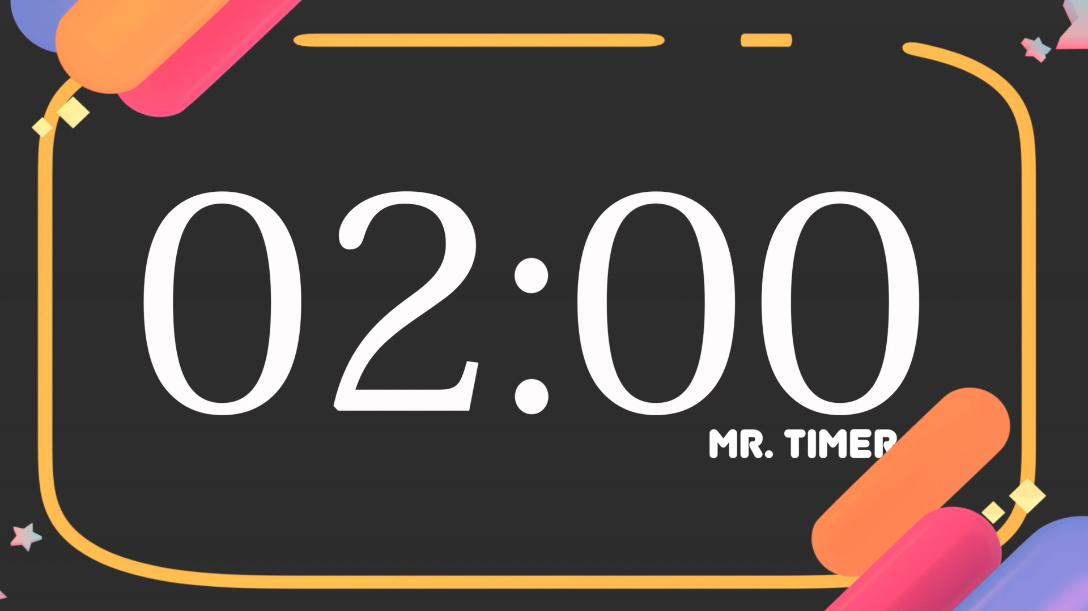


SIÊU TRÍ NHỚ
Con đã học những phần mềm nào có thể tạo ra sản phẩm được?
Notes:
Gọi HS lên tạo smartArt
Ghi nội dung vào Smart ntn
Thừa 1 khối trong Smart thì xóa ntn
Thêm một khối ntn?

Slide 3
STEM FAIR
TIN HỌC 2
Vũ Thị Thi
Notes:
Vậy để tạo được các SmartArt chúng ta cùng tìm hiểu tiết học ngày hôm nay

Slide 4
MỤC TIÊU BÀI HỌC
1
2
HS thiết kế được một sản phẩm sáng tạo
Học sinh thuyết trình sản phẩm

Slide 5
STEM FAIR
Sử dụng phần mềm Comic Life để thiết kế một câu chuyện tranh
Sử dụng phần mềm Word thiết kế thiệp chúc mừng hoặc trang trí một bài thơ con tự sáng tác.
Sử dụng phần mềm Tynker để tạo trò chơi hoặc một dự án tuyên truyền.

Slide 6
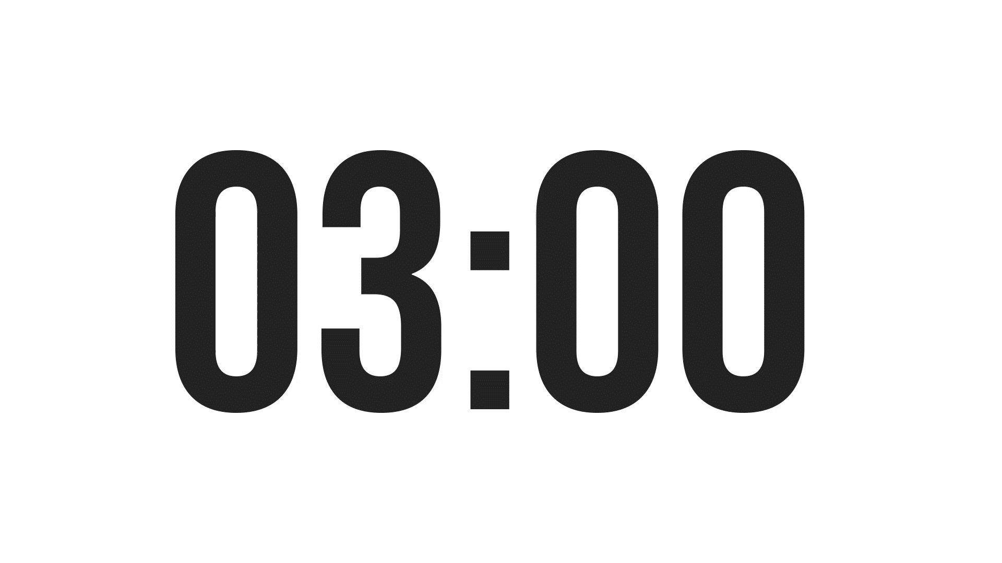
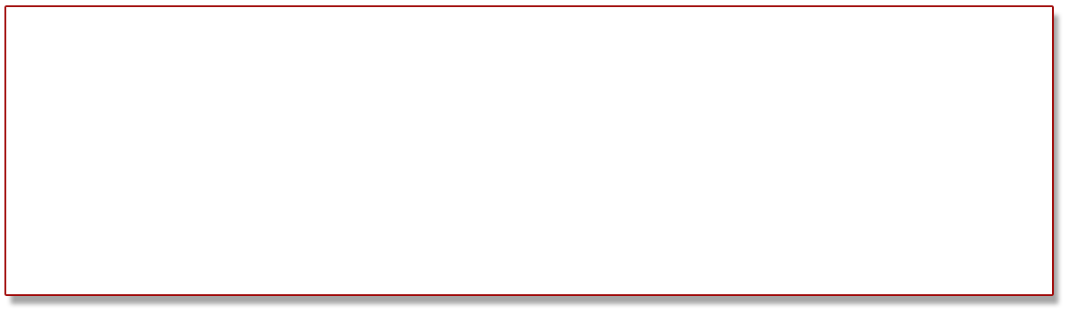
TRÌNH BÀY SẢN PHẨM
Yêu cầu: mỗi nhóm chọn một sản phẩm đẹp nhất để trình bày trước lớp.
Tiêu chí thành công
Sử dụng đúng phần mềm
Sản phẩm đẹp, thu hút
Sản phẩm có ý nghĩa cho cộng đồng

Slide 7
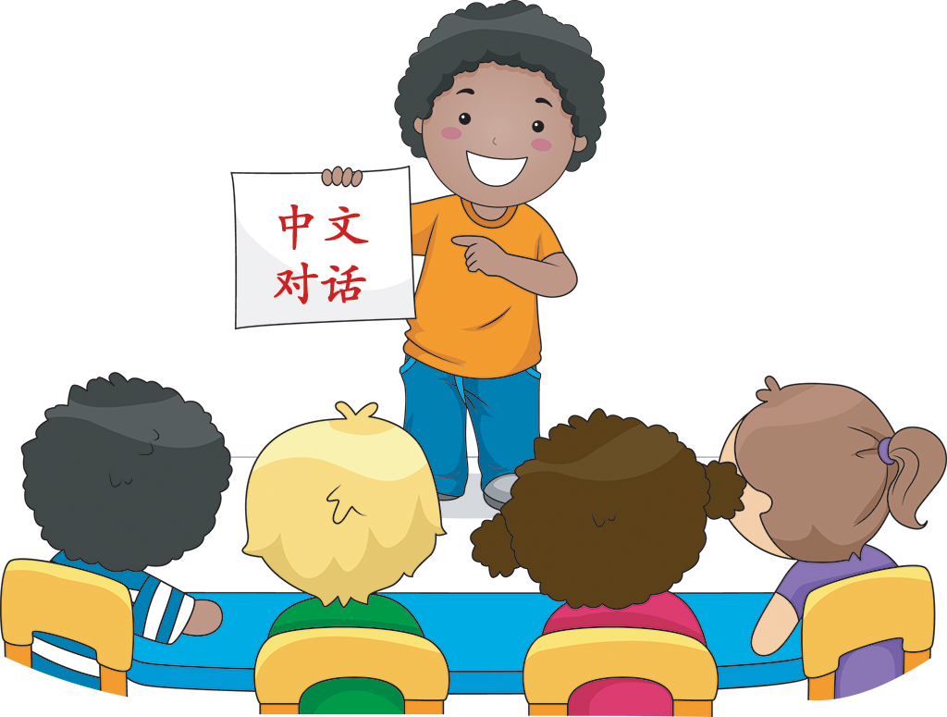
CHIA SẺ
Giới thiệu bản thân và thành viên (+1)
Tóm tắt ngắn gọn sản phẩm thiết kế (+5)
Trình bày to, rõ ràng (+1)
Phản biện hợp lý câu hỏi của GV, HS khác (+2)
Sáng tạo tính năng mới (+1)

Slide 8

GÓC CHIA SẺ
01 điều con đã học được?
01 điều con cần làm tốt hơn?

Slide 9
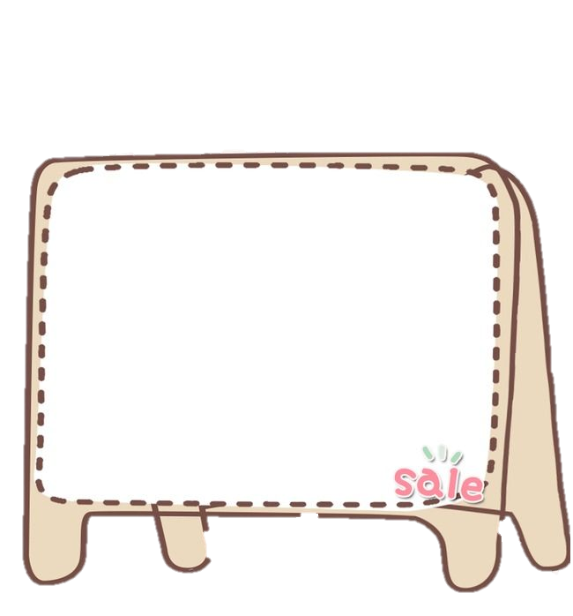


Con đánh giá tiết học
hôm nay như thế nào?

